Slide 1



§1 傅里叶级数
一个函数能表示成幂级数给研究函数带来便利, 但对函数的要求很高(无限次可导). 如果函数没有这么好的性质, 能否也可以用一些简单而又熟悉的函数组成的级数来表示该函数呢? 这就是将要讨论的傅里叶级数. 傅里叶级数在数学、物理学和工程技术中都有着非常广泛的应用, 是又一类重要的级数.
一、三角级数·正交函数系
二、以 为周期的函数的傅里叶级数
三、收敛定理
返回

Slide 2

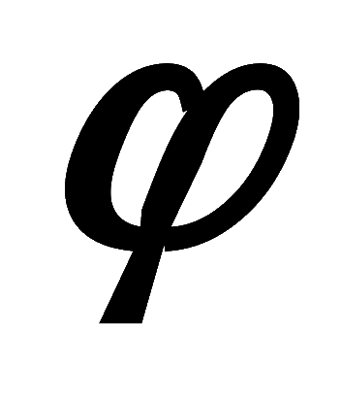
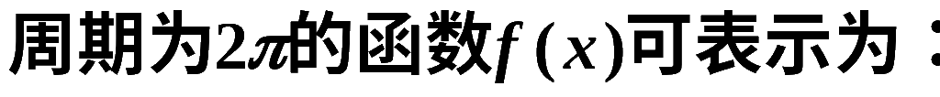
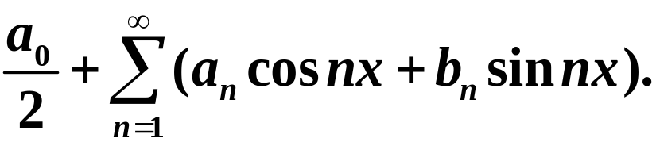
问题的提出
各种各样的振动是最常见的周期现象。
最简单的振动可以表示为：
(谐振动)
(谐波函数)
( A为振幅,
ω为角频率,
为初相)
在对振动现象的研究中，以下事实的发现很重要：
任何复杂的振动都可以分解为一系列谐振动之和。
用数学语言来描述：
在相当普遍的条件下，

Slide 3
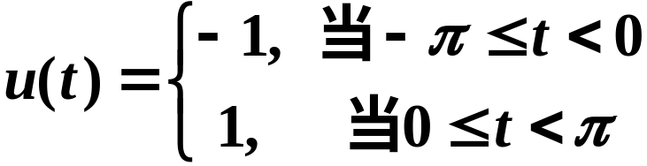





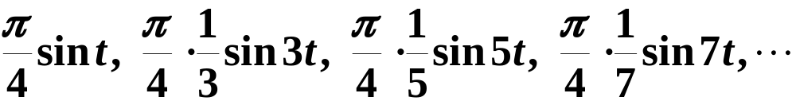
非正弦周期函数:矩形波
1
不同频率正弦波逐个叠加

Slide 4
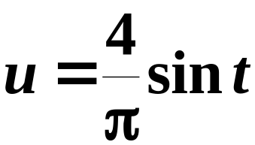
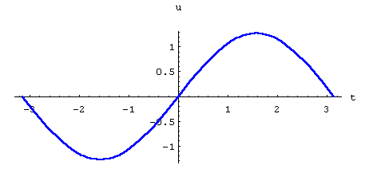

Slide 5
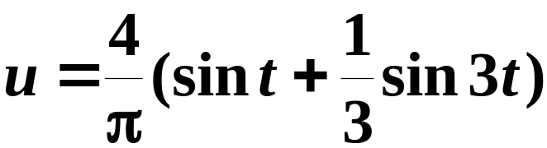
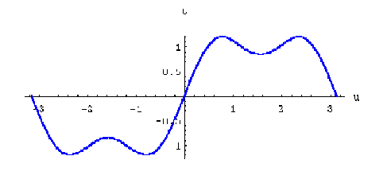

Slide 6
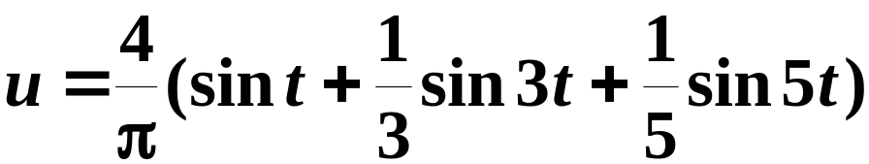
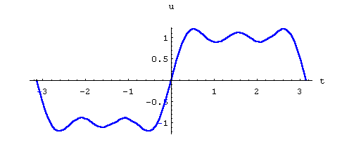

Slide 7
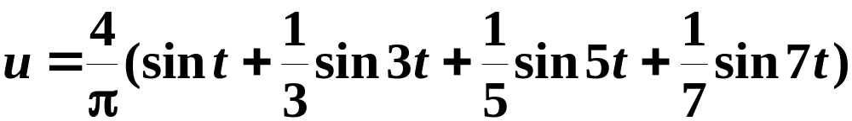
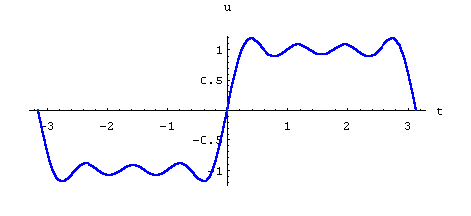

Slide 8
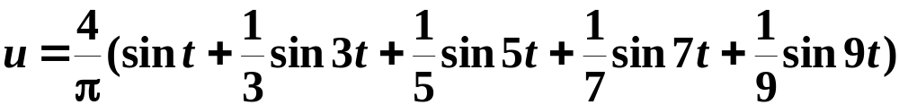
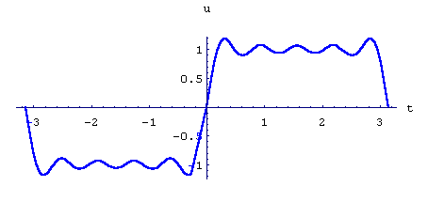
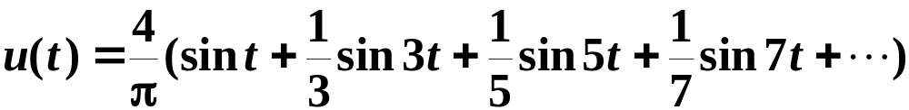


Slide 9


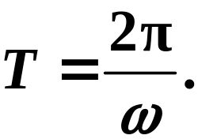
一、三角级数·正交函数系
在科学实验与工程技术的某些现象中, 常会碰到一
种周期运动. 最简单的周期运动, 可用正弦函数
来描述. 由(1)所表达的周期运动也称为简谐振动,
其中A为振幅.
为初相角,
为角频率, 于是简谐
振动y 的周期是
较为复杂的周期运动, 则
常常是几个简谐振动

Slide 10
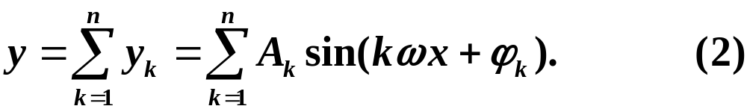
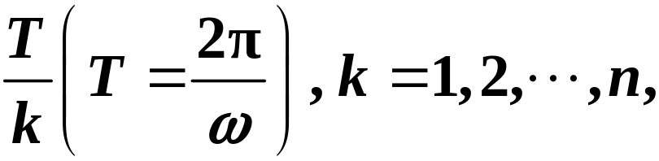

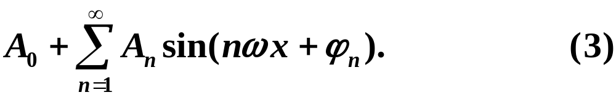
的叠加：
由于简谐振动
的周期为
所以函数(2)周期为T. 对无穷多个简谐振动进行叠
加就得到函数项级数
若级数(3)收敛, 则它所描述的是更为一般的周期运
动现象.

Slide 11



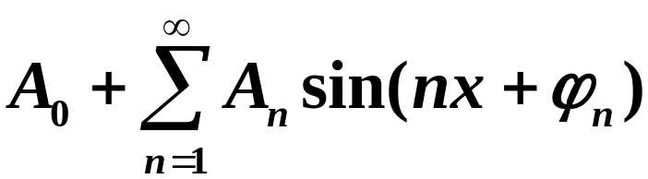
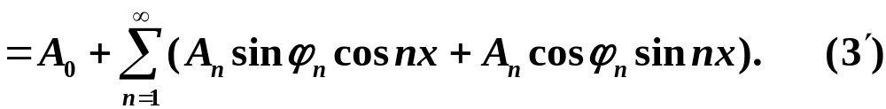
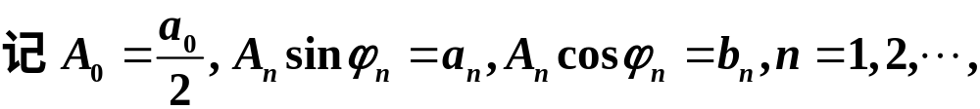
对于级数(3), 只须讨论
(如果
可
用
代换x )的情形.
由于
所以

Slide 12

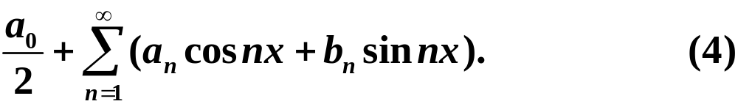

则级数( )可写成
它是由三角函数列(也称为三角函数系)
所产生的一般形式的三角级数.
容易验证,若三角级数(4)收敛,则它的和一定是一
个以 为周期的函数.
关于三角级数(4)的收敛性有如下定理:

Slide 13
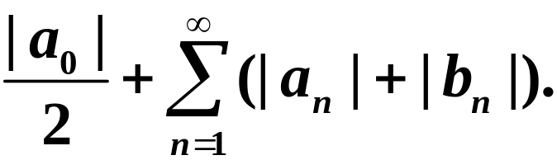

定理 15.1 若级数
收敛,则级数(4)在整个数轴上绝对收敛且一致收敛.
证 对任何实数x,由于
根据优级数判别法, 就能得到本定理的结论.
为进一步研究三角级数(4)的收敛性, 先讨论三角函
数系 (5) 的特性. 首先容易看出三角级数系(5)中所
有函数具有共同的周期

Slide 14

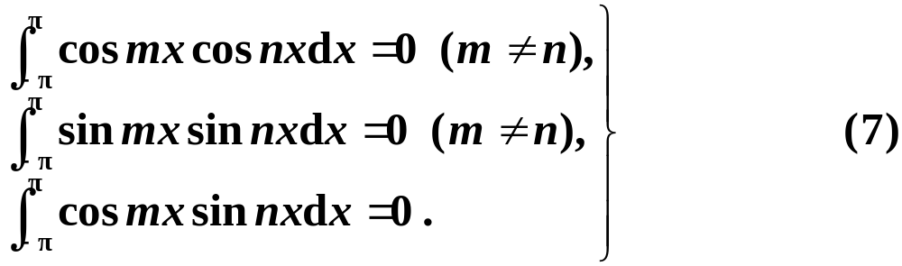
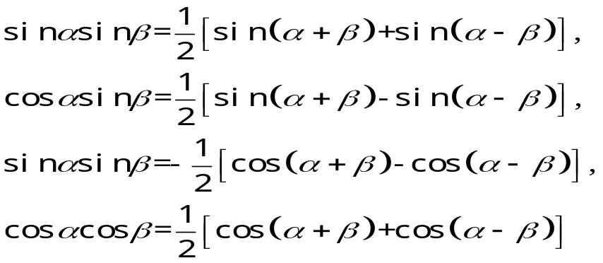

其次, 在三角函数系(5)中, 任何两个不相同的函数
的乘积在 上的积分等于零,即
而(5)中任何一个函数的平方在
上的积分都
不等于零, 即:

Slide 15
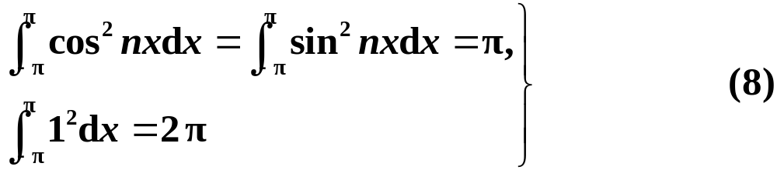



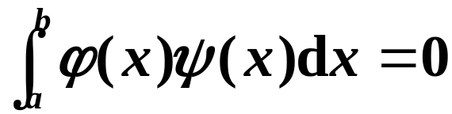

若两个函数
与
在
上可积, 且
则称
与
在
上是正交的, 或在
上具有正
交性.
由此三角函数系(4)在
上具有正交性.
或者说(5)是正交函数系.

Slide 16


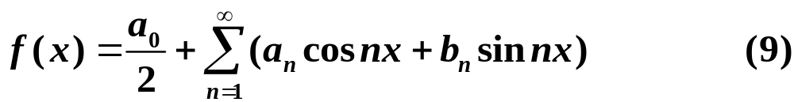
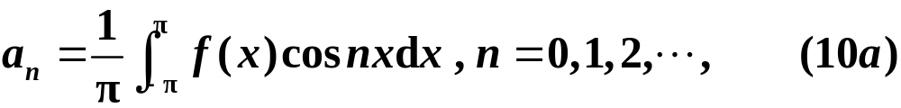
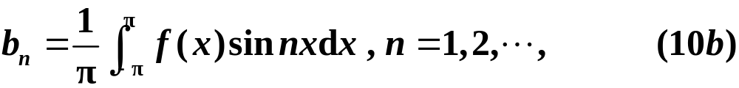
二、以 为周期的函数的傅里叶级数
现应用三角函数系(5)的正交性来讨论三角级数(4)
的和函数 f 与级数(4)的系数
之间的关系.
定理15.2 若在整个数轴上
且等式右边级数一致收敛, 则有如下关系式:

Slide 17

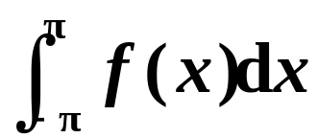
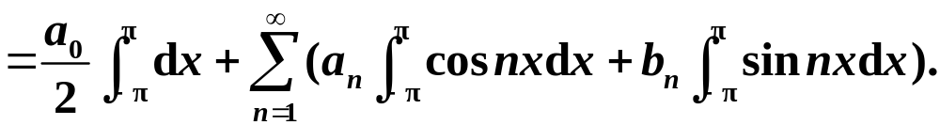
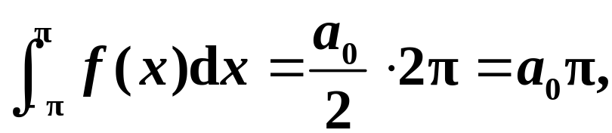
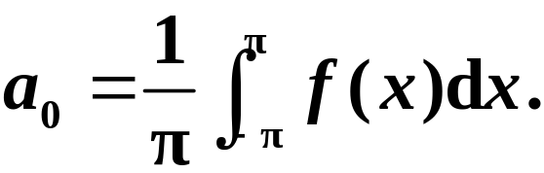
证 由定理条件, 函数 f 在
上连续且可积. 对
(9)式逐项积分得
由关系式(6)知, 上式右边括号内的积分都等于零.
所以
即

Slide 18

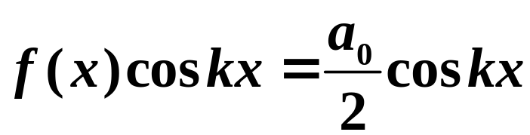
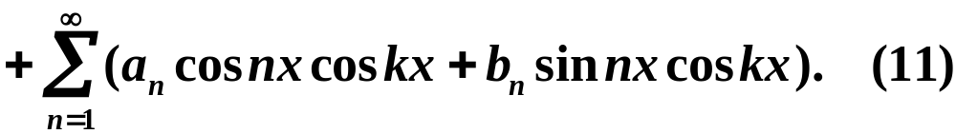
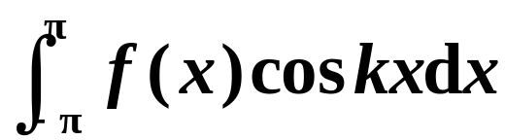
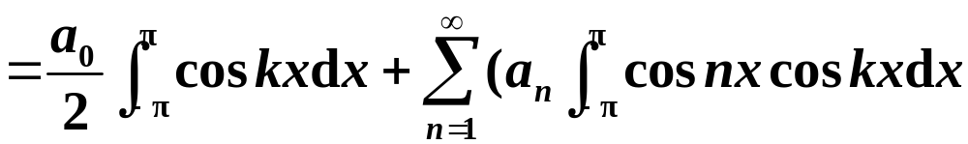
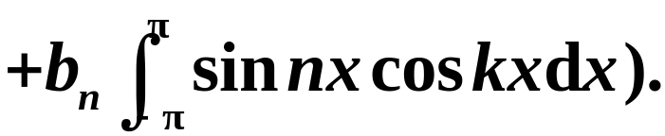
又以
乘(9)式两边 (k为正整数), 得
从第十三章§1 习题4知道, 由级数(9)一致收敛,可
得级数(11)也一致收敛. 于是对级数(11)逐项求积,
有

Slide 19

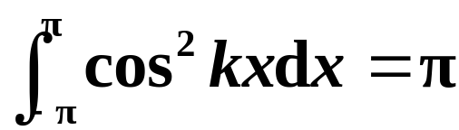
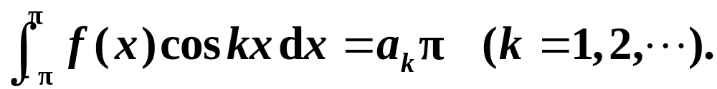
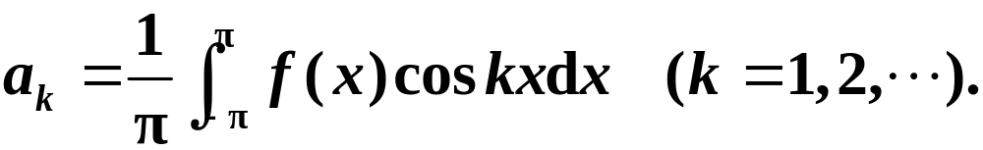
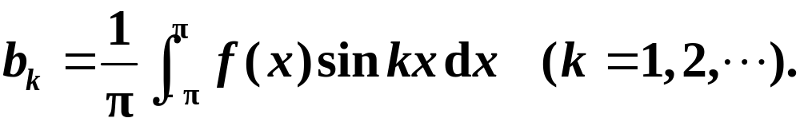
由三角函数的正交性, 右边除了以
为系数的那一
项积分
外,其他各项积分都等于0,于是得出:
即
同理,(9)式两边乘以sin kx,并逐项积分, 可得

Slide 20




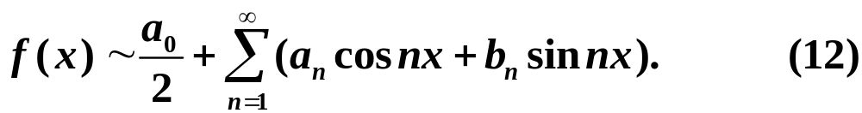
由此可知, 若f 是以
为周期且在
上可积的
函数, 则可按公式(10)计算出
和
, 它们称为函数
f (关于三角函数系(5) ) 的傅里叶系数,以 f 的傅里
叶系数为系数的三角级数(9)称为 f (关于三角函数
系) 的傅里叶级数, 记作
这里记号“~”表示上式右边是左边函数的傅里叶级
数.

Slide 21

由定理15.2知道: 若(9)式右边的三角级数在整
个数轴上一致收敛于和函数 f ,
则此三角级数就是
f 的傅里叶级数,
即此时(12)式中的记号“~”可换为
等号.
然而, 若从以 为周期且在
上可积的
函数 f 出发,
按公式(10)求出其傅里叶系数并得到
傅里叶级数(12) ,
这时还需讨论:
此级数是否收敛?
如果收敛, 是否收敛于 f 本身?

Slide 22

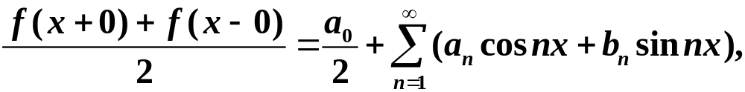

三、收敛定理
定理15.3(傅里叶级数收敛定理) 若以 为周期的
函数 f 在
上按段光滑, 则在每一点
f 的傅里叶级数(12)收敛于f 在点x 的左、右极限的
算术平均值, 即
其中
为f 的傅里叶系数.
定理的证明将在§3中进行(略).

Slide 23

注 尽管傅里叶级数的收敛性质不如幂级数,但它对
函数的要求却比幂级数要低得多, 所以应用更广.
而且即将看到函数周期性的要求也可以去掉.
概念解释
1. 若f 的导函数在
上连续, 则称f在[a, b]上光滑.
2. 如果定义在
上函数f 至多有有限个第一类间
断点,其导函数在[a, b]上除了至多有限个点外都存
在且连续, 并且在这有限个点上导函数
的左、右
极限存在, 则称 f 在
上按段光滑.

Slide 24



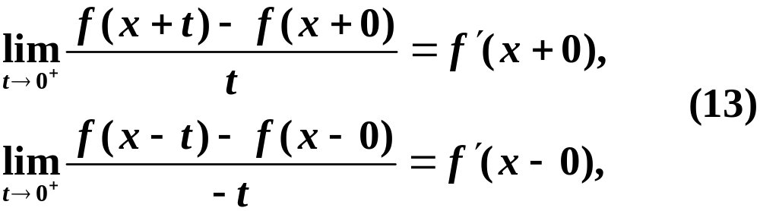
在[a, b]上按段光滑的函数 f ,有如下重要性质:
(i) f 在
上可积.
(ii) 在
上每一点都存在
, 如果在不连续
点补充定义
, 或
, 则
还有

Slide 25











(iii) 在补充定义
在
上那些至多有限个不存在
导数的点上的值后 ( 仍记为
),
在[a, b]上可积.
从几何图形上讲, 在
区间[a, b]上按段光滑
光滑函数,是由有限个
光滑弧段所组成,它至
多有有限个第一类间
断点 (图15-1).

Slide 26

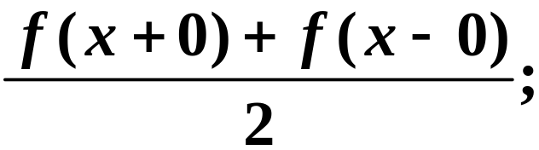
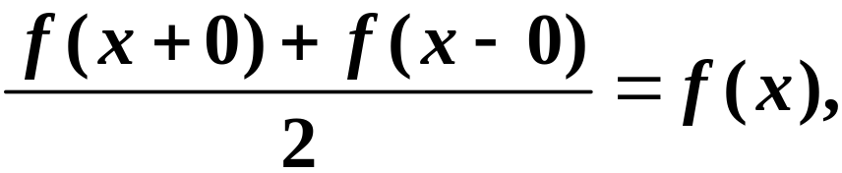



收敛定理指出, f 的傅里叶级数在点 x 处收敛于 在
该点的左、右极限的算术平均值
而当 f 在点 x 连续时,则有
即此时f的傅里叶级数收敛于
. 这样便有
推论 若 f 是以 为周期的连续函数, 且在
上按段光滑, 则 f 的傅里叶级数在
上收敛
于 f .

Slide 27







注1 根据收敛定理的假设,f 是以 为周期的函数,
所以系数公式(10)中的积分区间
可以改为长
度为 的任何区间, 而不影响
,
的值:
其中 c 为任何实数.
注2 在具体讨论函数的傅里叶级数展开式时, 经常
只给出函数在
(或
)上的解析式, 但是

Slide 28


应理解为它是定义在整个数轴上以
为周期的函
数, 即在
以外的部分按函数在
上的对
应关系做周期延拓. 也就是说函数本身不一定是定
义在整个数轴上的周期函数, 但我们认为它是周期
函数. 如 f 为
上的解析表达式, 那么周期延拓
后的函数为

Slide 29







如图15-2所示. 因此当笼统地说函数的傅里叶级数
时就是指函数
的傅里叶级数.
例 1 设
求 f 傅里叶级数展
开式.

Slide 30












解 函数 f 及其周期延拓后的图像如图15-3 所示,
显然 f 是按段光滑的.
故由傅里叶级数收敛定理, 它可以展开成傅里叶级
数. 由于

Slide 31




当n≥1时,

Slide 32






所以在开区间
上
在
时, 上式右边收敛于

Slide 33
















于是, 在
上 f 的傅里叶级数的图象如图15-4
所示( 注意它与图15-3 的差别 ).

Slide 34





例2 将下列函数展开成傅里叶级数:
解 f 及其周期延拓的
图形如图15-5 所示.
显然 f 是按段光滑的,
因此可以展开成傅里
叶级数.

Slide 35








在(
)中令
, 在
上计算傅里叶系数如下:

Slide 36





Slide 37





所以当
时,

Slide 38






Slide 39





当
时, 由于
所以
当
或 时, 由于
因此

Slide 40



由(14)或(15)都可推得
注 上式提供了一个计算
的方法. 还可以找出其他
展开式来计算
, 关键是收敛速度要快.
例3 在电子技术中经常用到矩形波(如图15-6所示),
反映的是一种复杂的周期运动, 用傅里叶级数展开
后, 就可以将复杂的矩形波看成一系列不同频率的

Slide 41









简谐振动的叠加, 在电工学中称为谐波分析.
设
是周期为
的矩形波函数( 图15-6 ),
在
上的表达式为
求该矩形波函数的傅里叶展开式.
解 由于
是奇函数, 积分区间是对称区间
, 所以

Slide 42






于是当
时,

Slide 43














当
时,
级数收敛到 0( 实际上级数每一项都为 0 ).

Slide 44

复习思考题
设函数 f 在
上可积, 并且
, 这样
的函数能否求出其傅里叶级数?

Slide 45
作业
P76 1(1).3.

